Slide 1
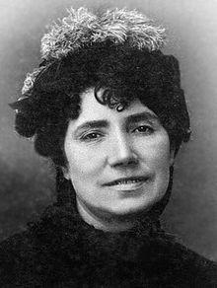
Rosalía de Castro
Rosa María Mora Lucena
1ºA

Slide 2
Índice
Diapositiva 3: Biografía
Diapositiva 4: Familia
Diapositiva 5: Algunas de sus obras más importantes
Diapositiva 6: Su vida en 5 minutos
Diapositiva 7: Otros datos
Diapositiva 8: Curiosidades
Diapositiva 9: Webgrafía

Slide 3
Biografía
Rosalía de Castro ( Santiago de Compostela 24 de febrero de 1837 - Padrón 15 de julio de 1885)
Poetisa y novelista española que escribió tanto en lengua gallega como en lengua castellana,
Considerada actualmente como una escritora indispensable del S.XIX
Representa una de las figuras emblemáticas del Rexurdimento gallego.
Junto a Gustavo Adolfo Bécquer es considerada la precursora de la poesía española moderna.
Escribir en gallego en el s.XIX, no resultaba nada fácil por varias razones.

Slide 4
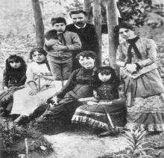
Familia
Rosalía de Castro
esposo
Manuel Murguía
hijos
Gala
Aura
Alexandra
Amara
Adriano

Slide 5
Algunas de sus obras más importantes
Lieders
Cantares gallegos
Follas novas
1859
1867
1884
1858
1863
1880
La hija del mar
El caballero de las botas azules
En las orillas del Sar

Slide 6
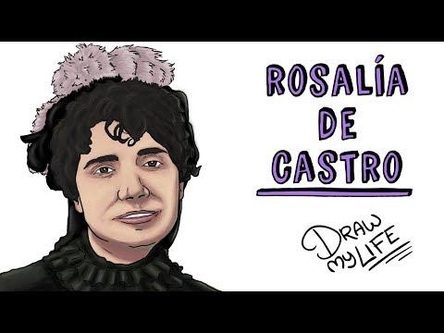
Su vida en 5 minutos

Slide 7
Otros datos
Tenía un carácter fuerte, y su bondad y generosidad no impedían que reaccionara con energía cuando se sentía atacada.
Los temas que trataba en sus obras eran: temas feministas, poesía social, poesía existencial, temas tristes, el amor, la vocación literaria, el más allá y el sentido de la vida.
Murió a sus 48 años de un cáncer.

Slide 8
Curiosidades
Fue la primera mujer en Galicia que escribió sobre feminismo.
Hay cerca de 300 calles con su nombre en España.
Hay un avión en el que luce un retrato de ella.
Fue protagonista de Doodle de Google.
Cerca de 20.000 mujeres en España se llaman Rosalía.

Slide 9
Webgrafía
https://es.wikipedia.org/wiki/Rosal%C3%ADa_de_Castro
https://www.google.com/search?sa=X&rlz=1C1WPZC_enES921ES921&hl=es&biw=1280&bih=913&q=rosal%C3%ADa+de+castro&stick=H4sIAAAAAAAAAONgVuLUz9U3MDKuyK54xGjCLfDyxz1hKe1Ja05eY1Tl4grOyC93zSvJLKkUEudig7J4pbi5ELp4FrEKFeUXJ-YcXpuokJKqkJxYXFKUDwA9aC2tWQAAAA&ved=2ahUKEwiHyea_z83vAhW8DWMBHcXdCycQ1i8wI3oECAEQMg
https://escritoras.com/escritoras/Rosalia-de-Castro
https://www.farodevigo.es/cultura/2021/02/24/cinco-curiosidades-sabias-rosalia-castro-35477995.html
https://es.wikipedia.org/wiki/Rosal%C3%ADa_de_Castro

Slide 10
Contraportada
Esta ha sido la vida de Rosalía de Castro, una gran escritora española de la que todos deberíamos estar muy orgullosos.
armora@classroom.iesramonycajaltocina.es

